Slide 1

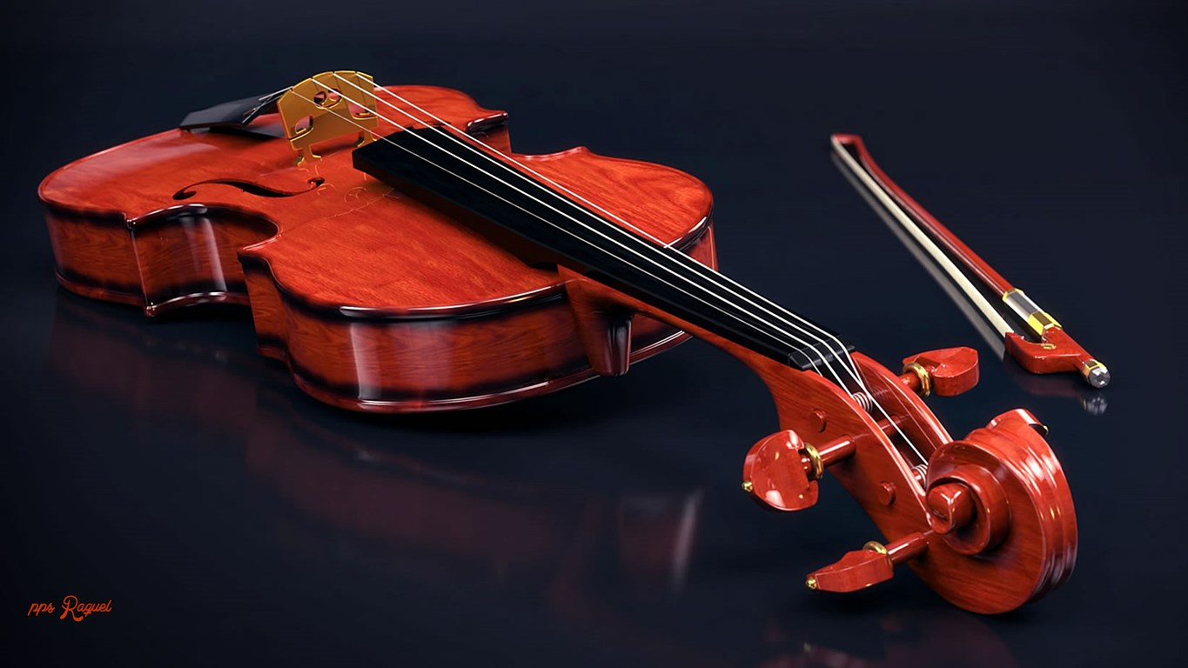






Slide 2
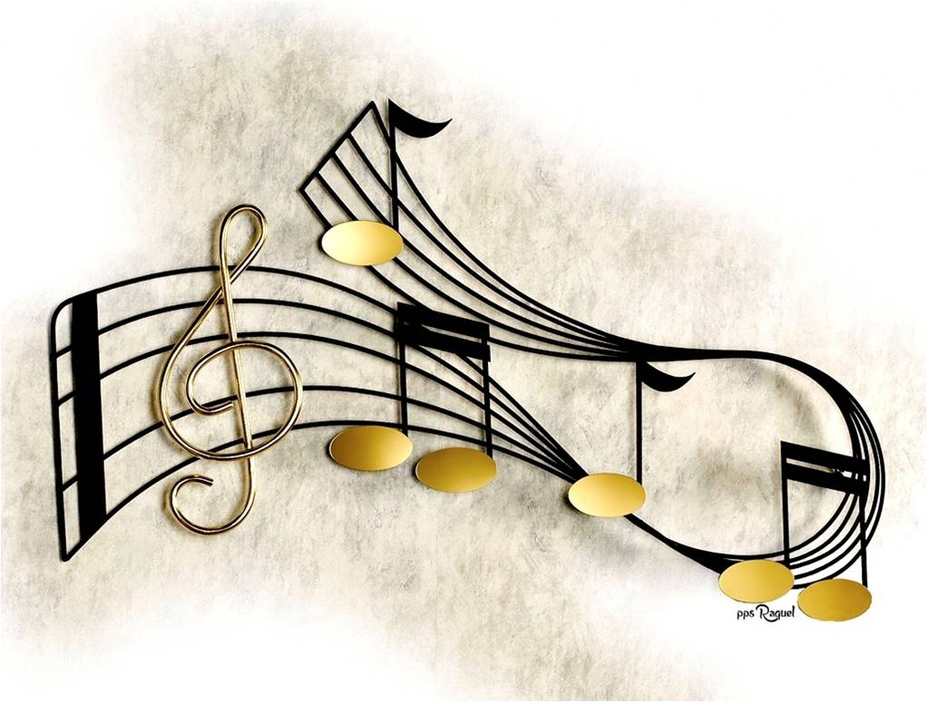
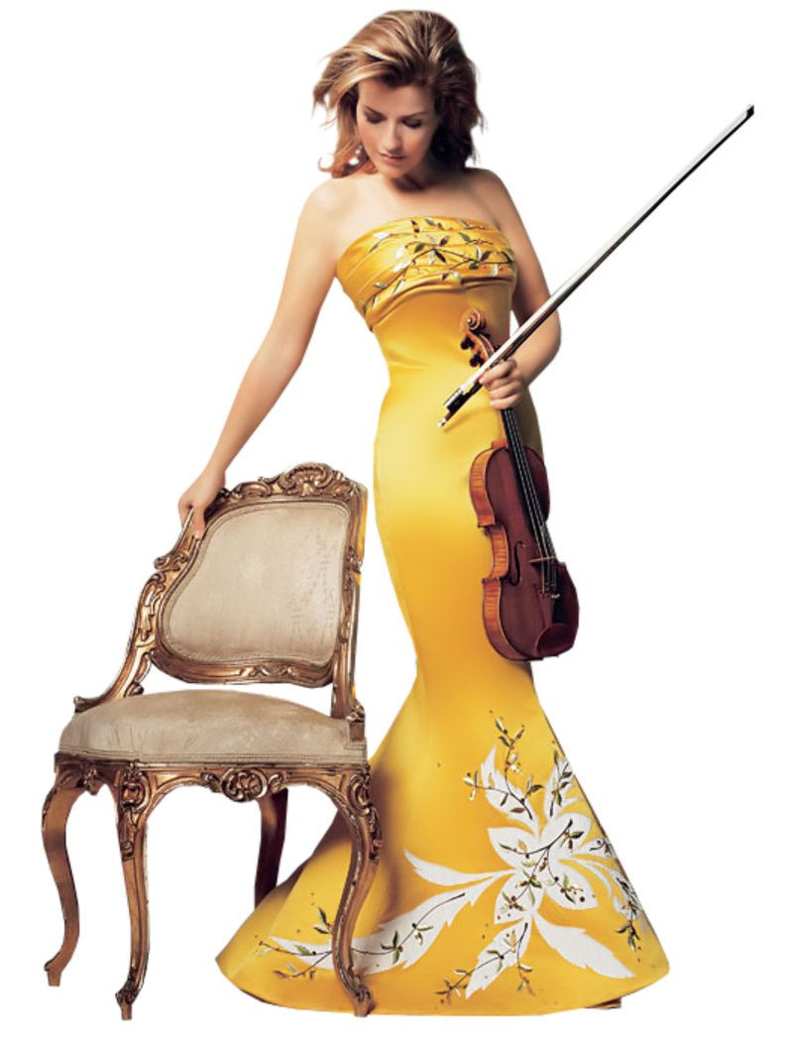
Todo el mundo ha oído hablar del maravilloso sonido de los violines de Cremona (es un municipio italiano capital de la provincia homónima), en especial los Stradivarius, manufacturados por geniales artesanos en el siglo XVIII, y de los presuntos secretos para lograr ese sonido.
Aunque aparentemente el secreto resultó no ser tal, ya que científicos que analizaron las diferentes posibilidades llegaron a la conclusión que ese sonido lo causaba la madera de los árboles que crecían alrededor de Cremona, ahora informan de un nuevo golpe que han dado a la leyenda de los violines de ese origen

Slide 3

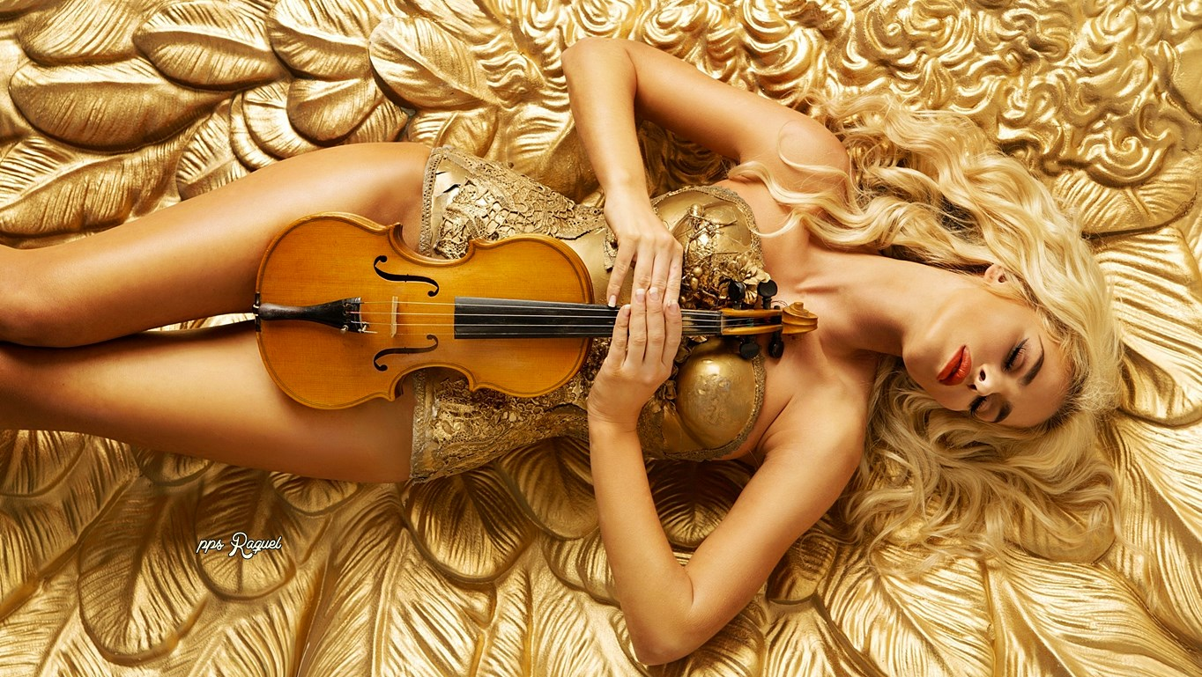

Slide 4
En efecto, en una prueba que se hizo con expertos que oyeron varios violines, entre ellos un Stradivarius de 1711, contra otros cuatro hechos el año pasado, el Stradivarius ocupó un modesto y no halagador segundo lugar. La prueba consistió en pedir a un violinista inglés famoso, Matthew Trussler, que detrás de una cortina tocara para una audiencia de 180 expertos los cinco violines y los participantes votaron por cuál tenía mejor sonido. La abrumadora mayoría, 113 de los participantes, declaró que uno de los violines modernos, hechos por el lutier suizo Michael Rhonheimer, era el que mejor sonaba y de hecho muchos creyeron que el violín ganador era el Stradivarius.

Slide 5
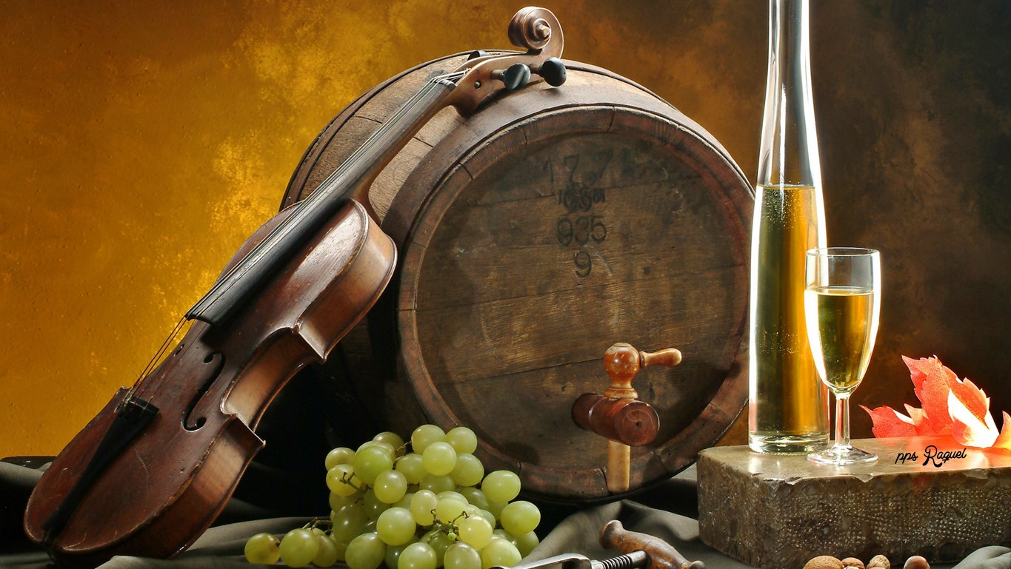


Slide 6
Claro que no se trataba de un violín cualquiera. El fabricante tomó unas maderas noruegas y las sometió a un tratamiento con hongos, que parece dieron a esas maderas la calidad especial de sonido que le permitió ganarle al Stradivarius. Pero lo importante no es que una leyenda más se haya destrozado, sino que el hecho muestra que violinistas jóvenes, que no se pueden permitir comprar violines como los de Cremona y similares, ahora tienen a su alcance excelentes violines de precio decente (un violín de Cremona puede valer millones de dólares). Esto ya justifica esa extraña competencia que se describió porque si un violín relativamente barato le puede ganar a un Stradivarius, eso quiere decir que los violinistas del futuro no tendrán que hipotecar sus vidas para conseguir un instrumento que les permita lucirse

Slide 7
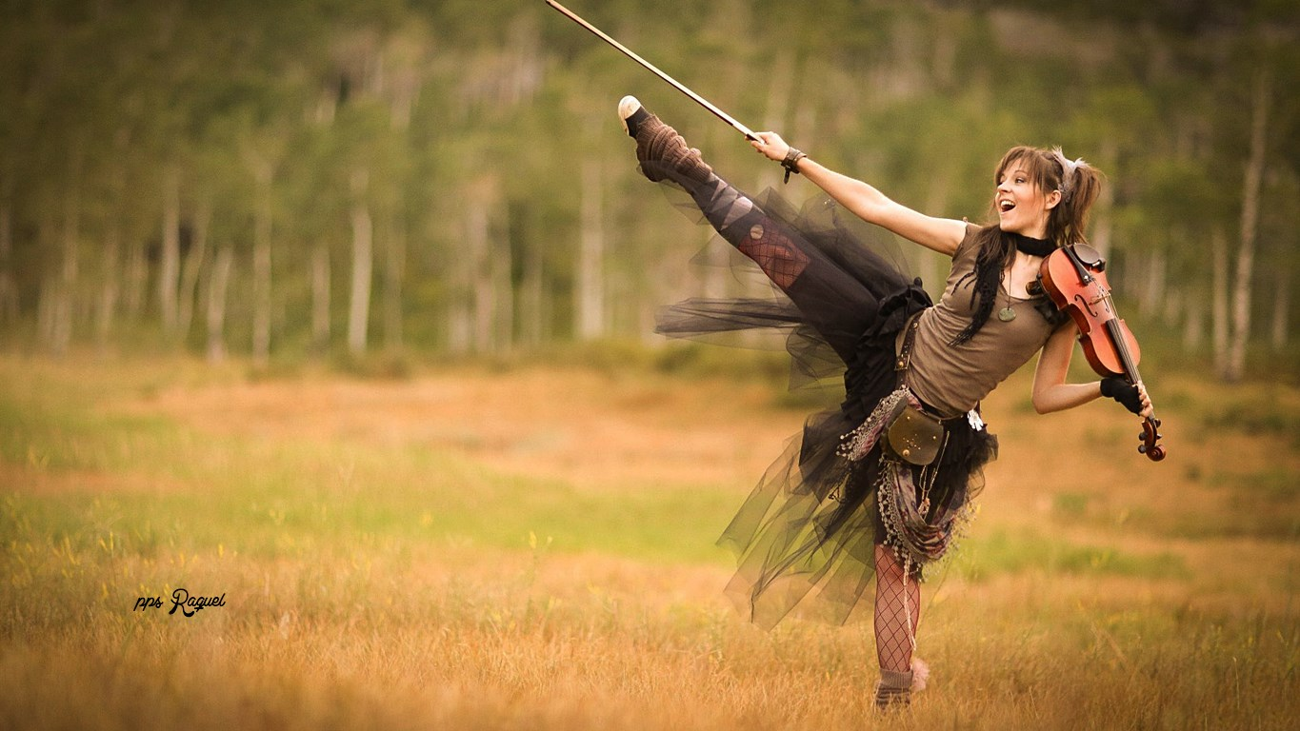


Slide 8
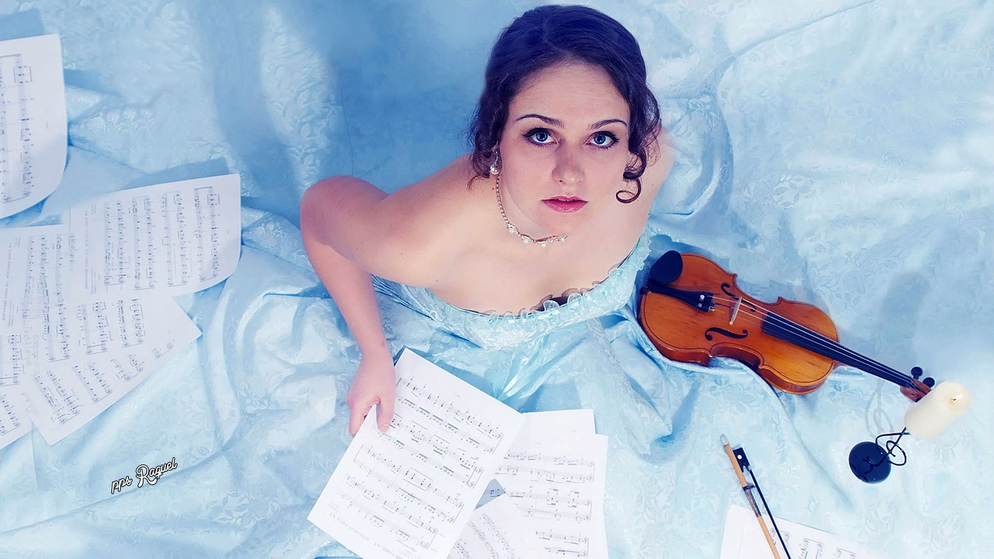


Slide 9

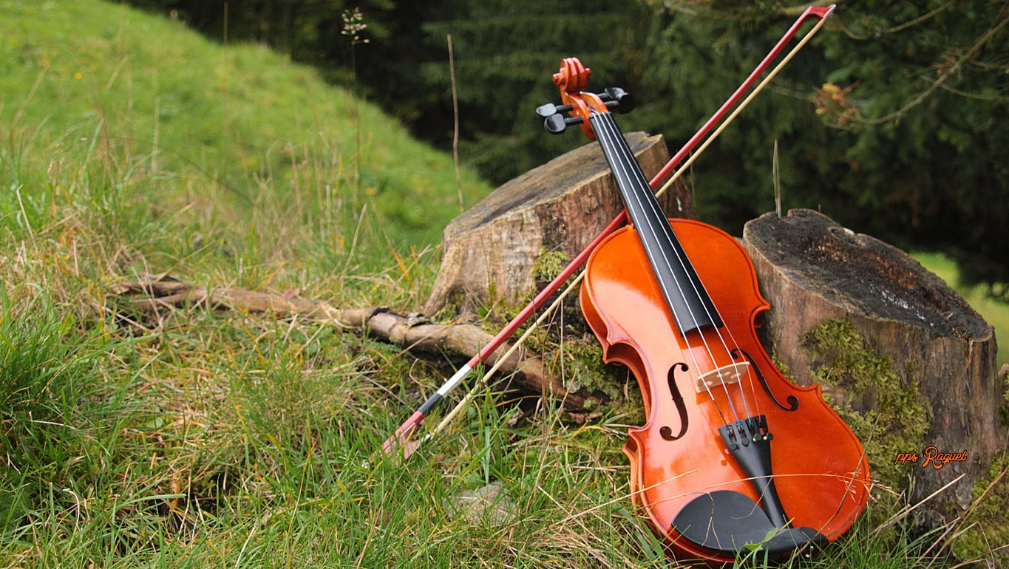

Slide 10

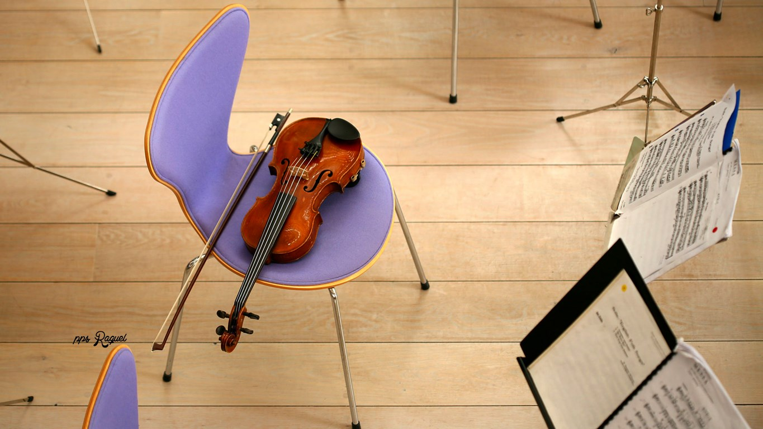

Slide 11




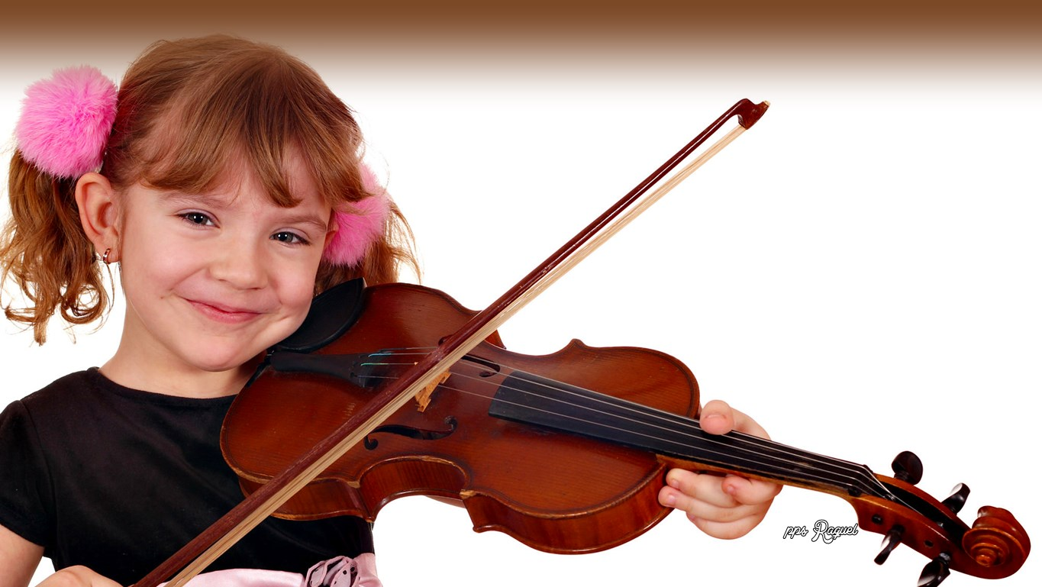



Slide 12

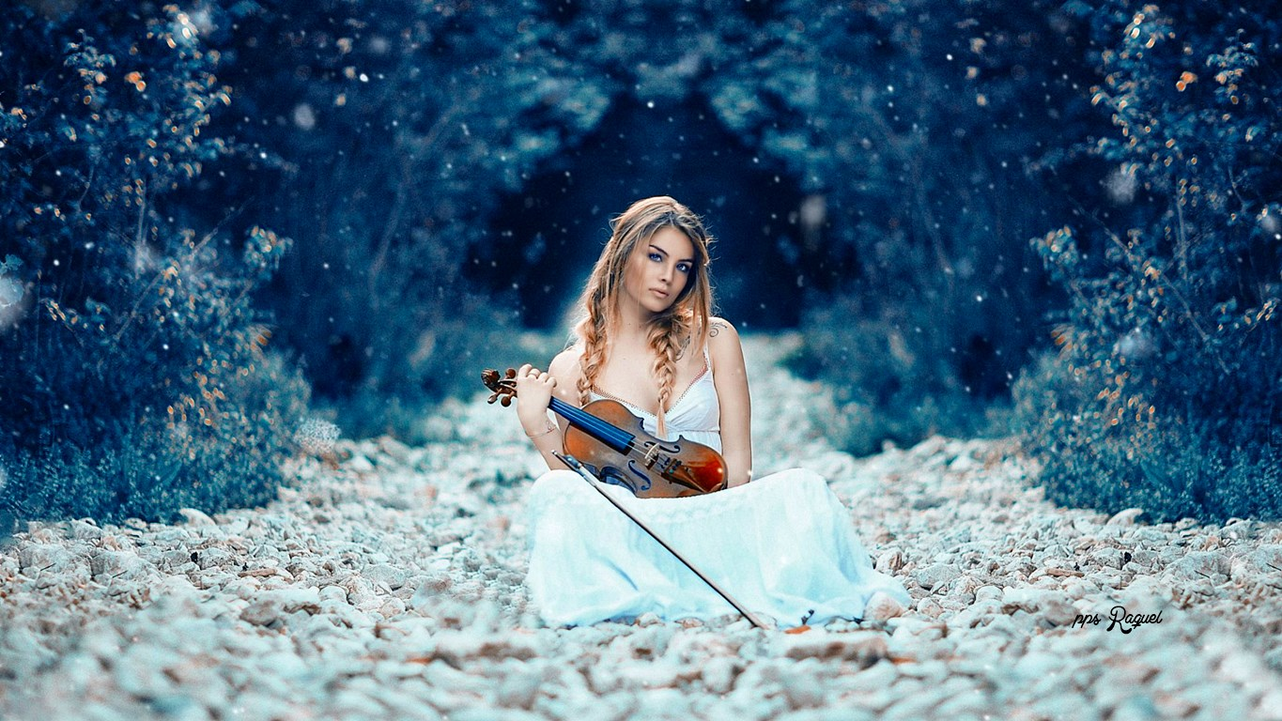


Slide 13

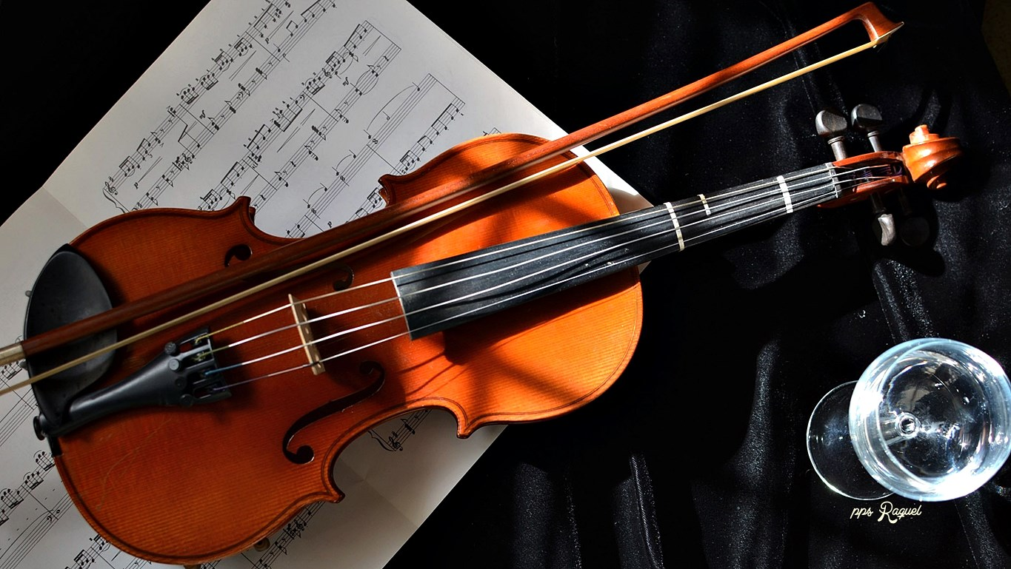

Slide 14
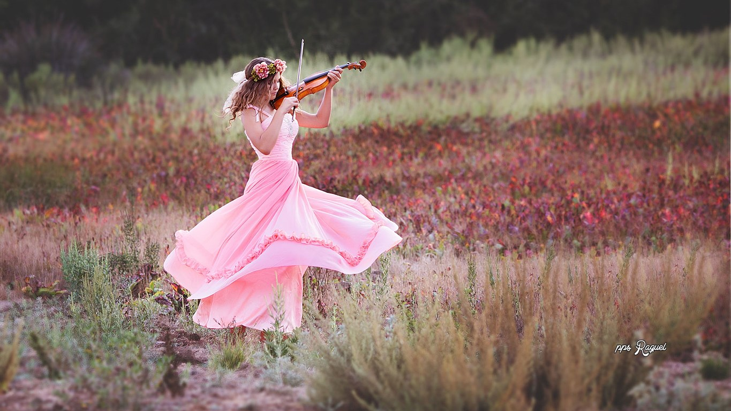

Slide 15
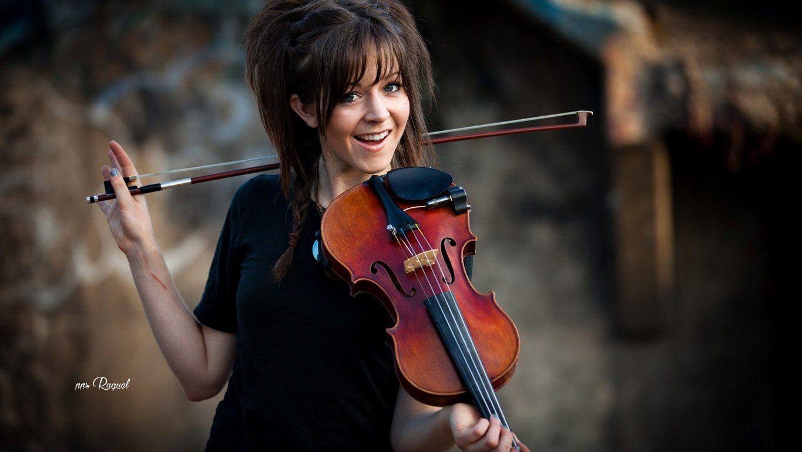

Slide 16


Slide 17
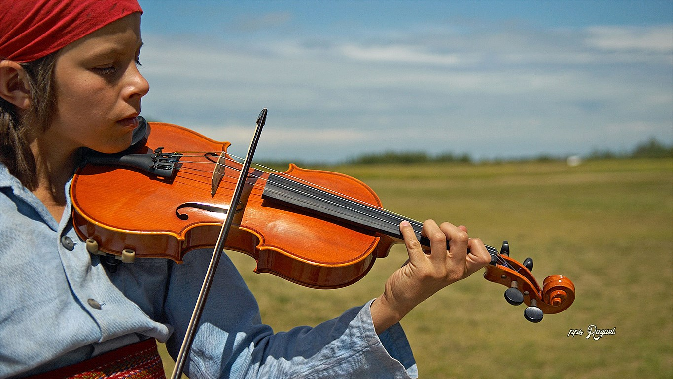

Slide 18
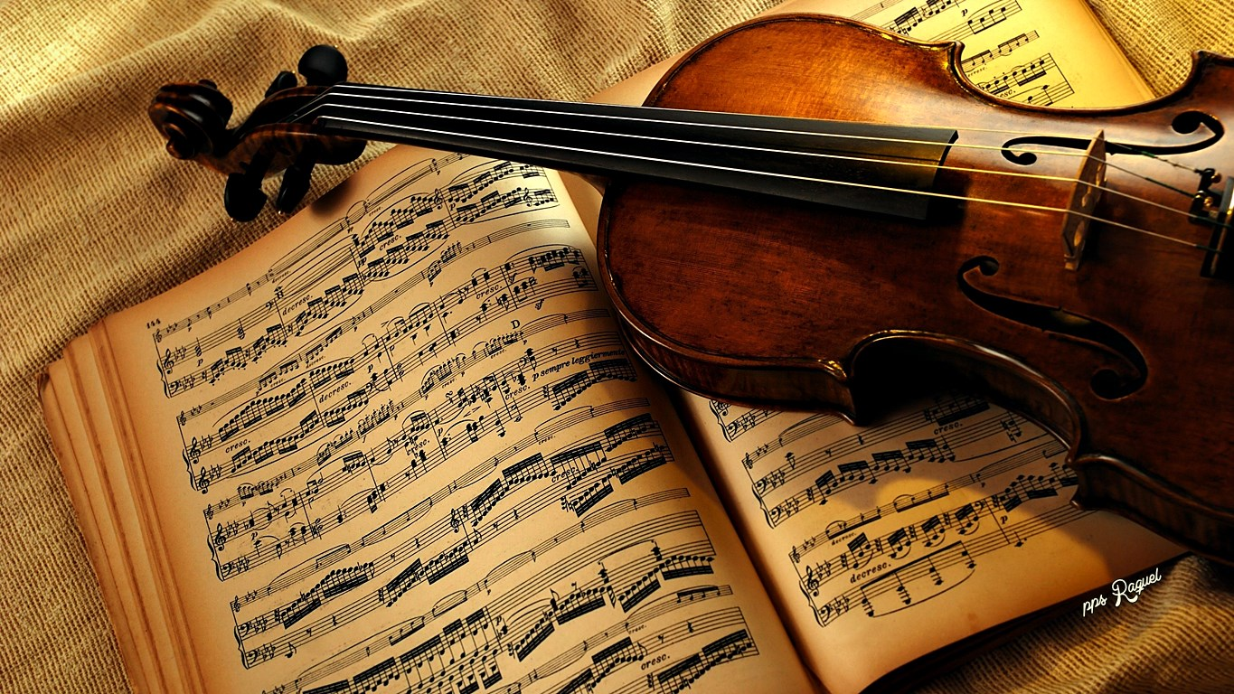

Slide 19


Slide 20
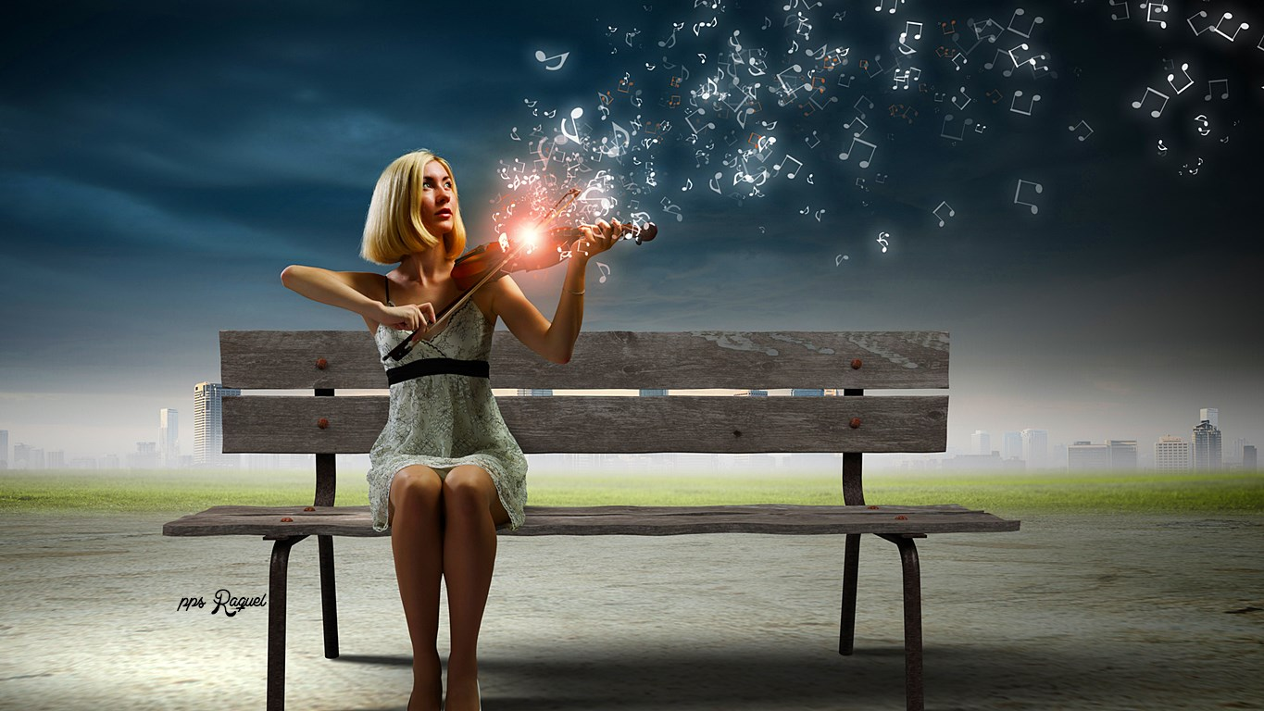
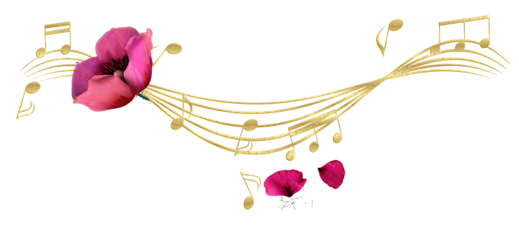

Slide 21
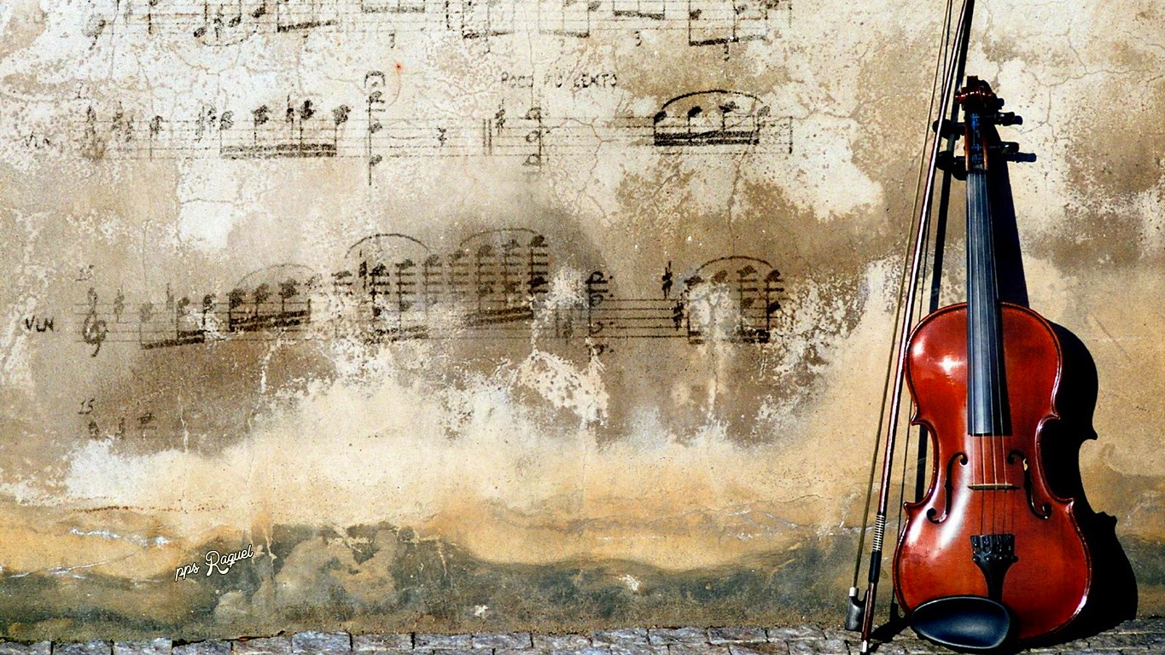

Slide 22

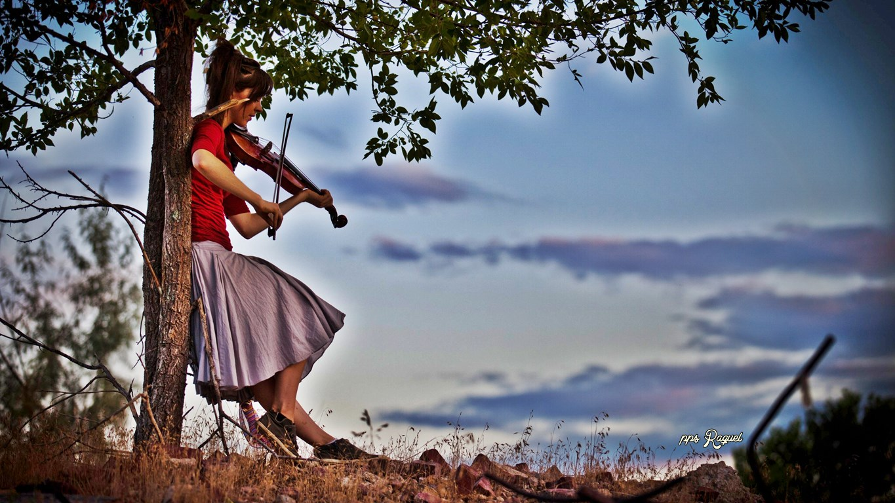

Slide 23
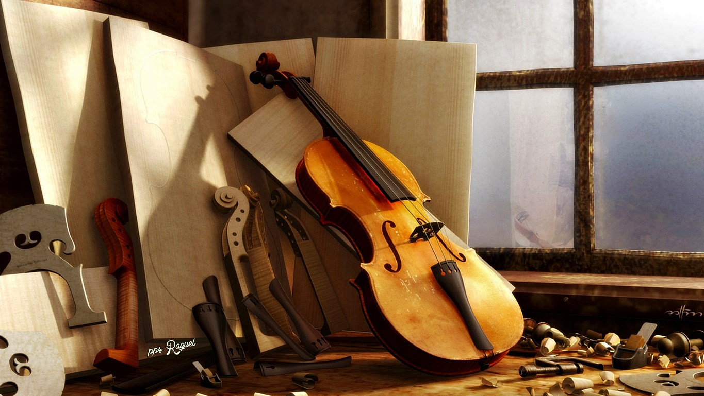

Slide 24
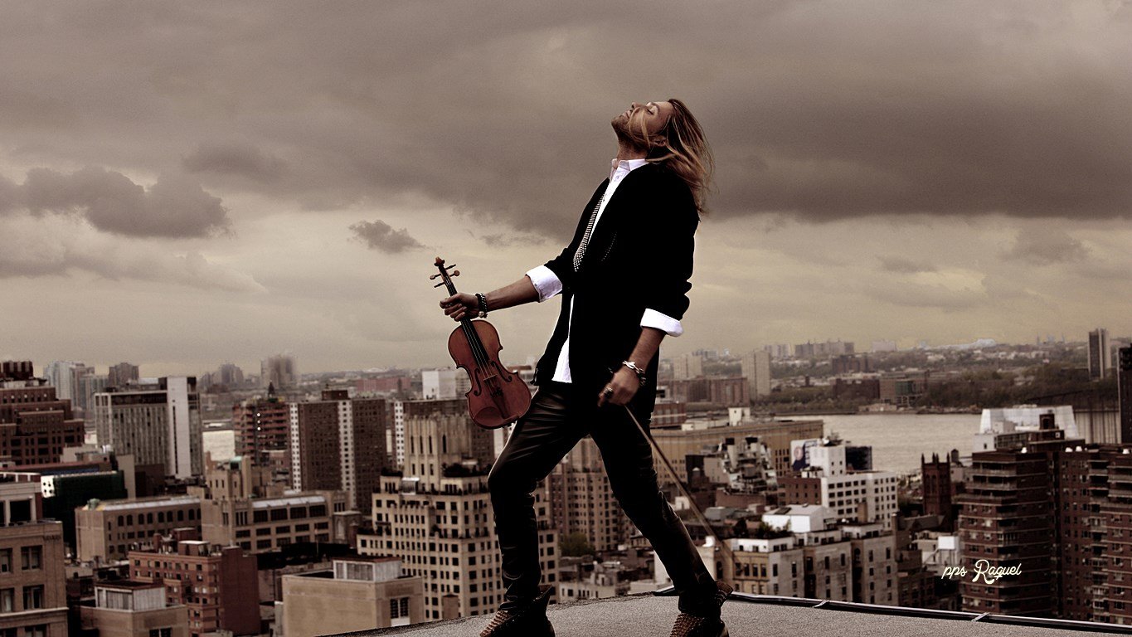


Slide 25


Slide 26



Slide 27
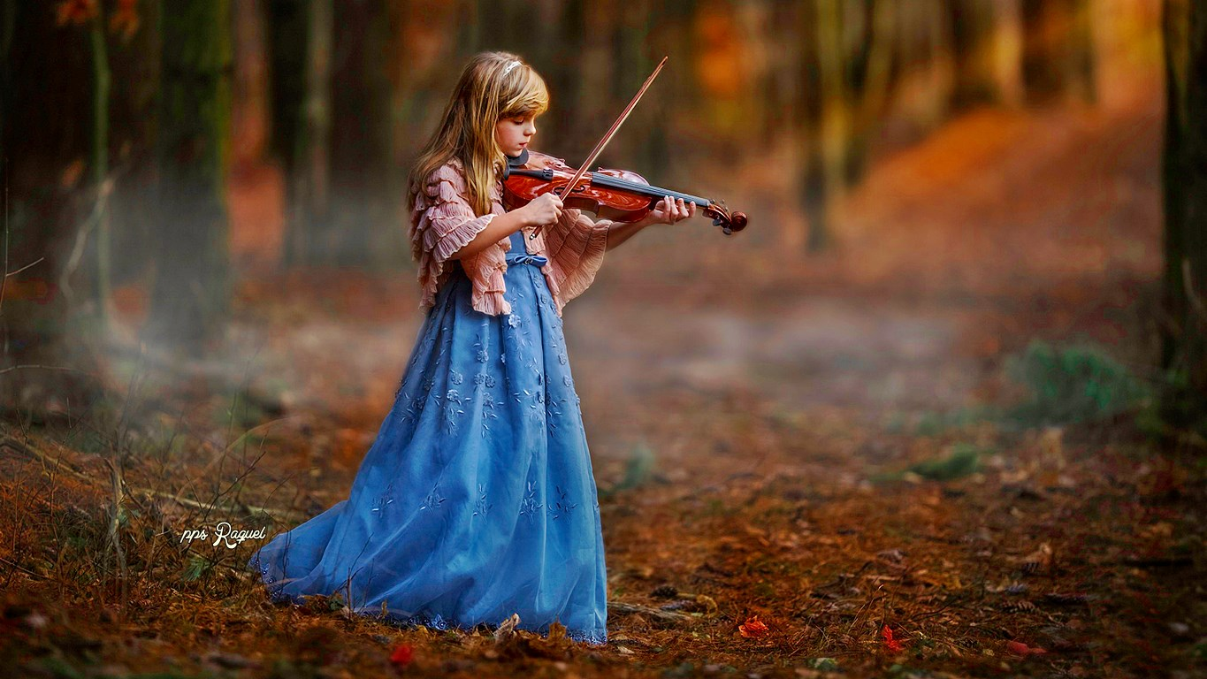


Slide 28
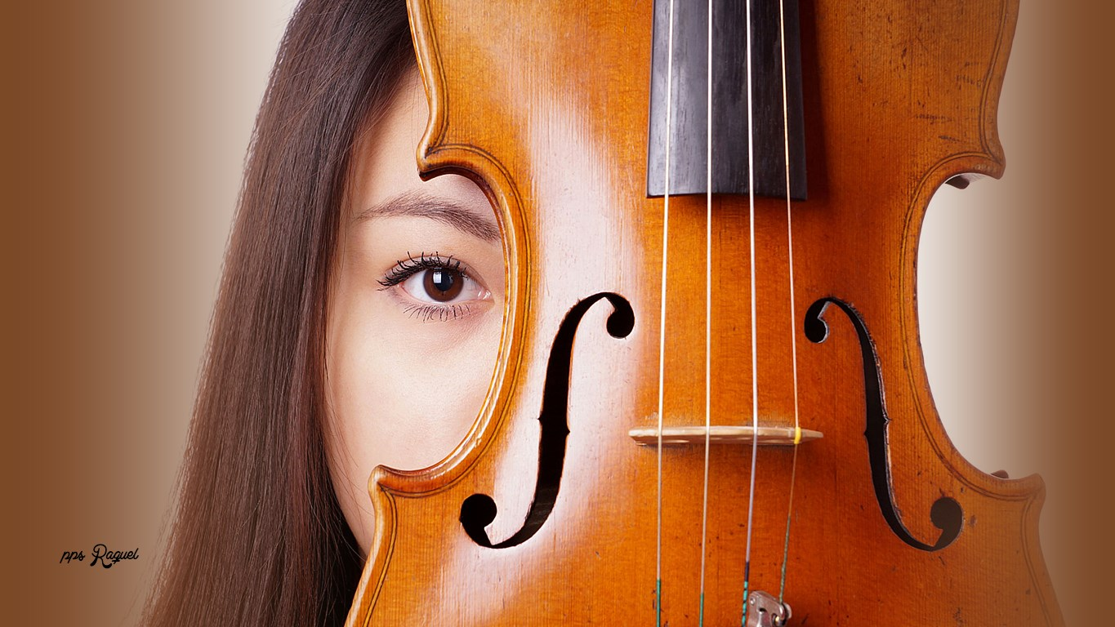

Slide 29


Slide 30
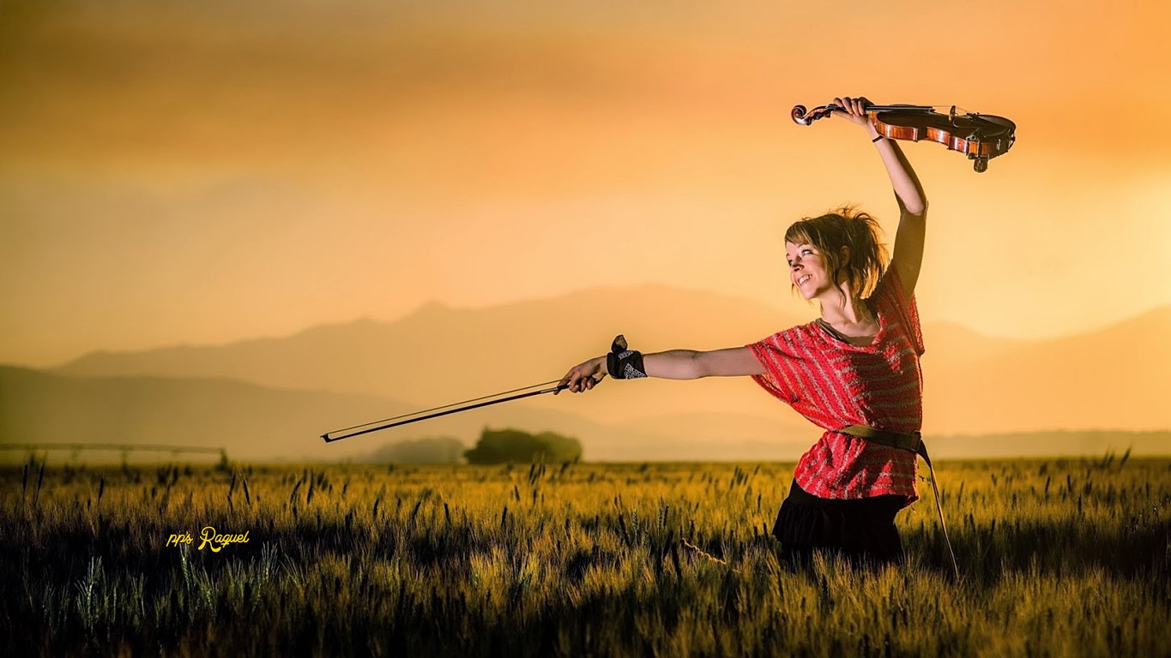

Slide 31
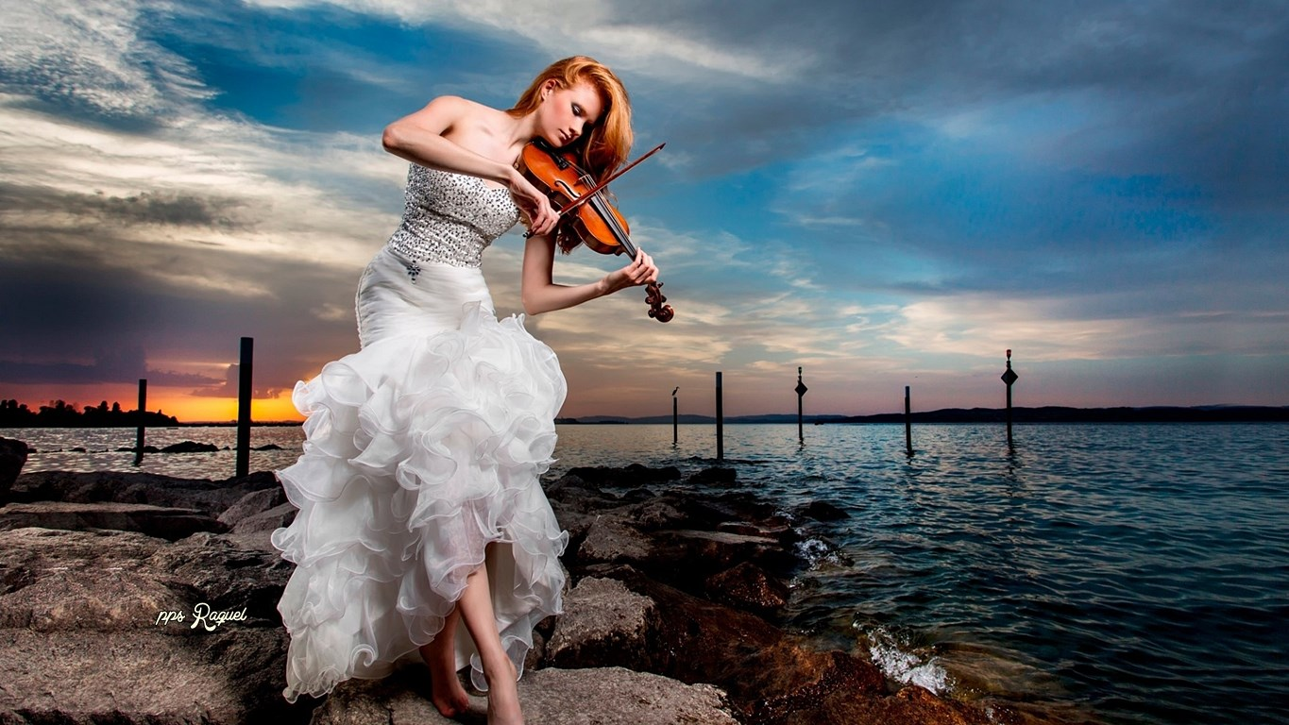

Slide 32
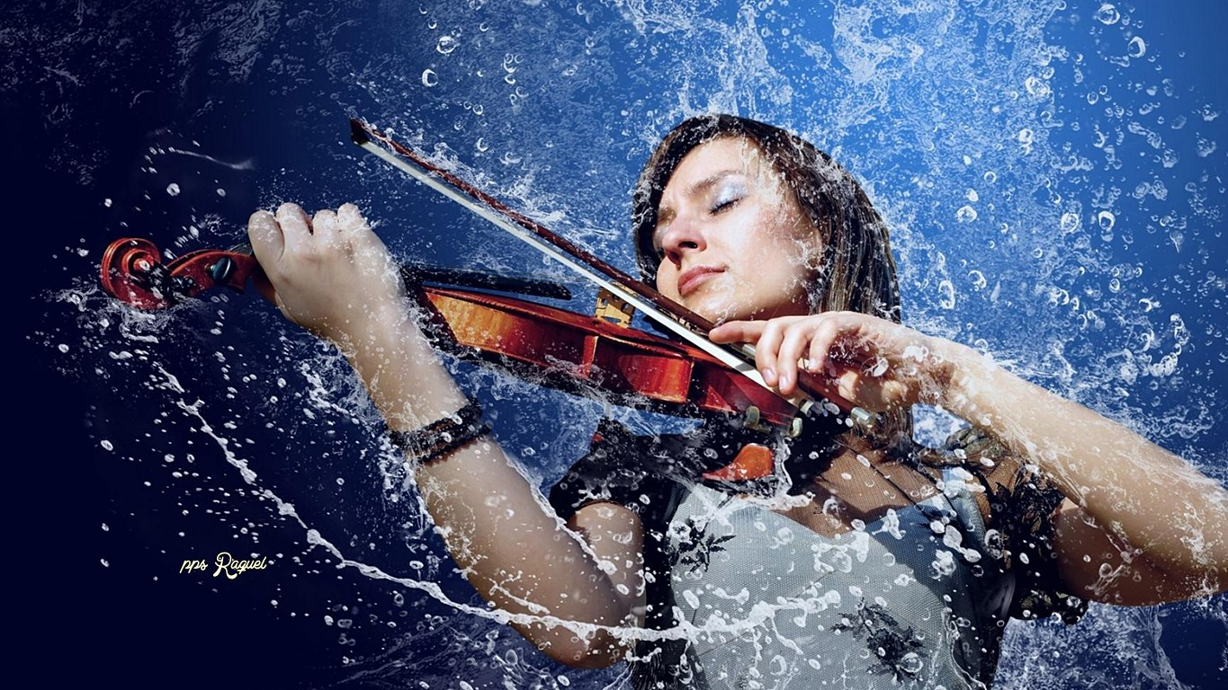

Slide 33
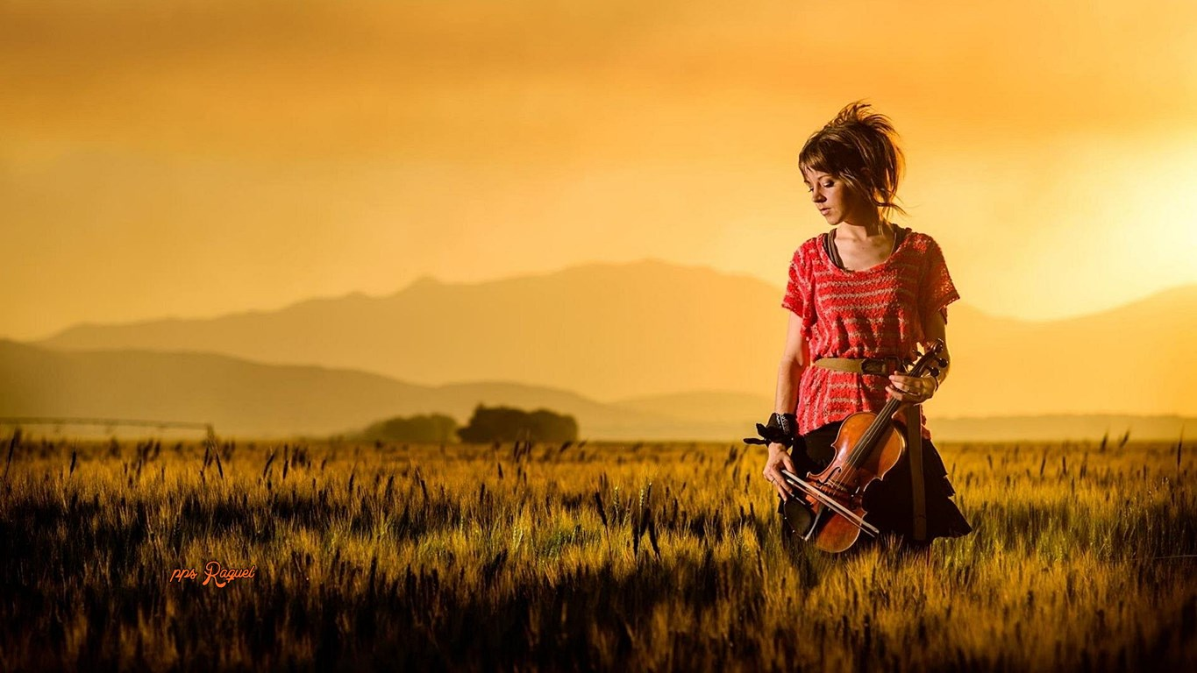

Slide 34
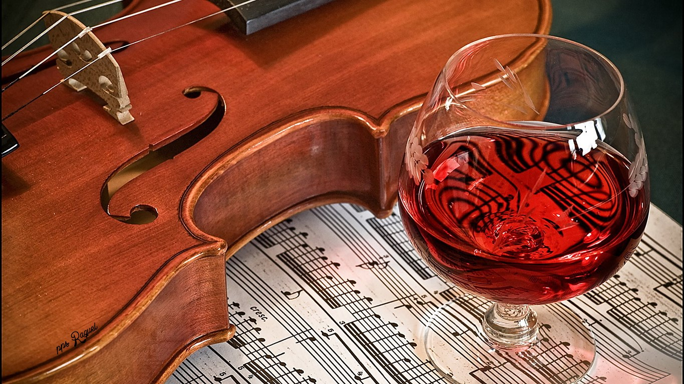

Slide 35
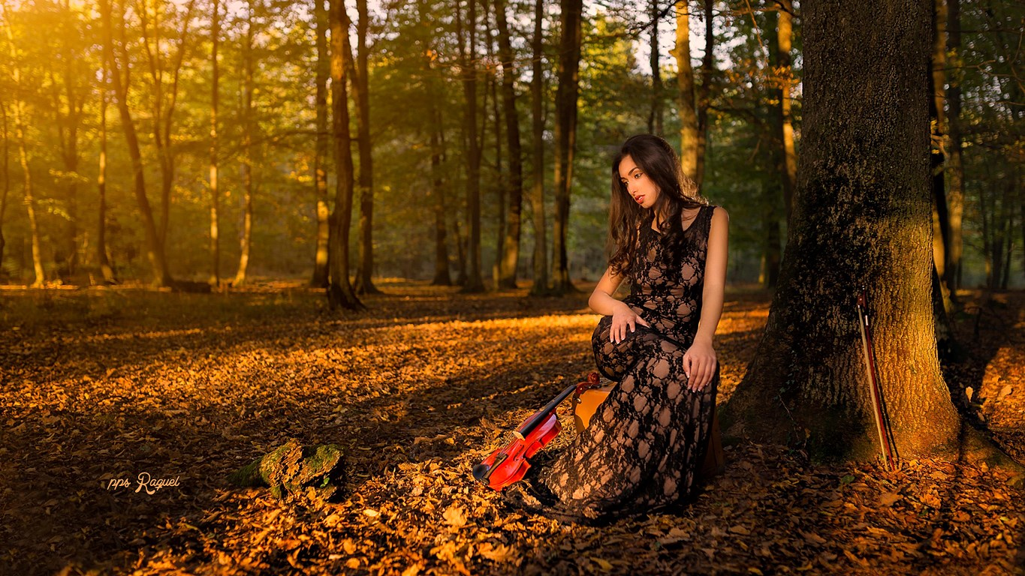

Slide 36
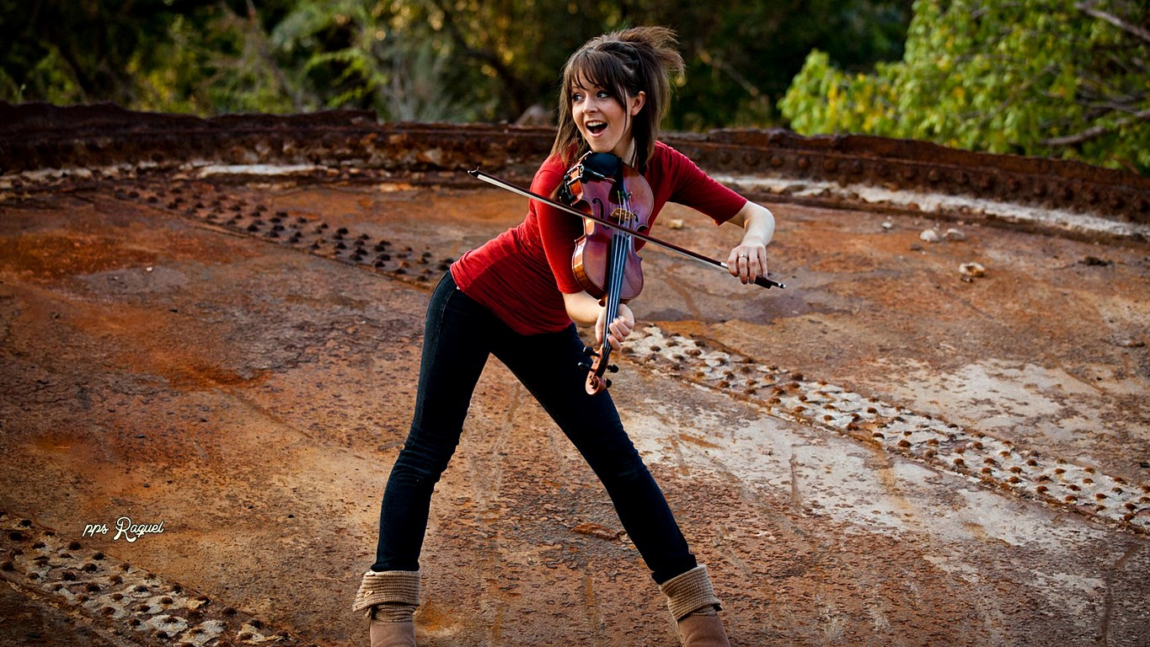

Slide 37
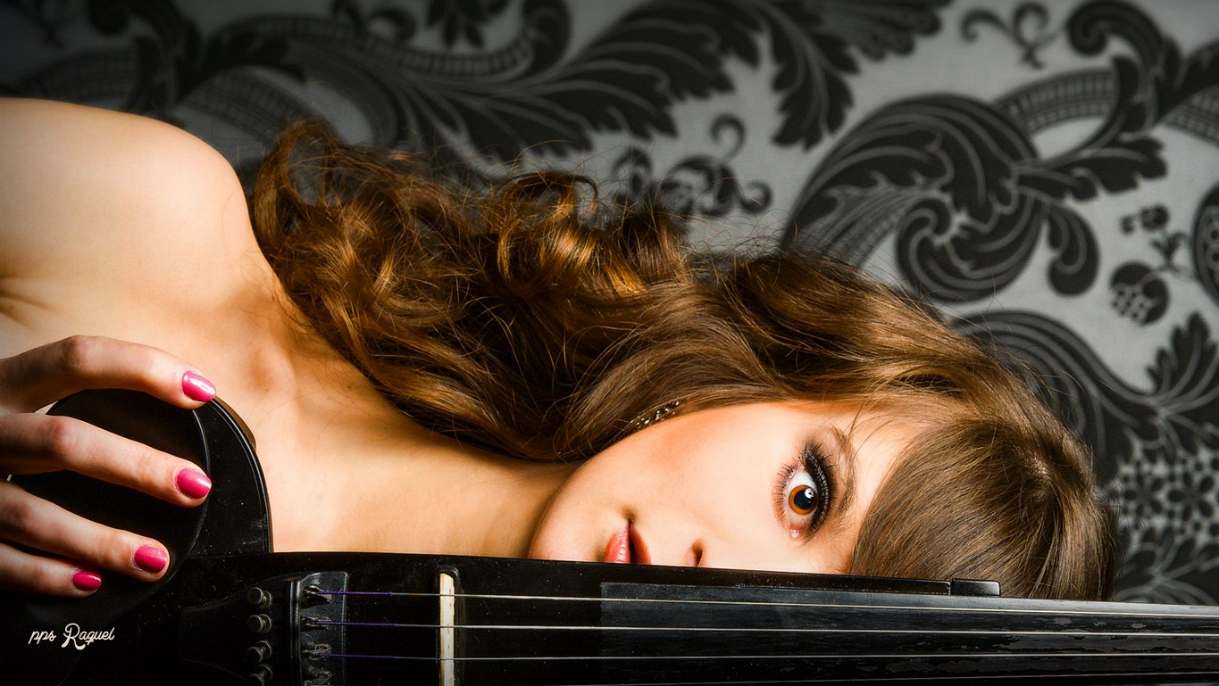

Slide 38
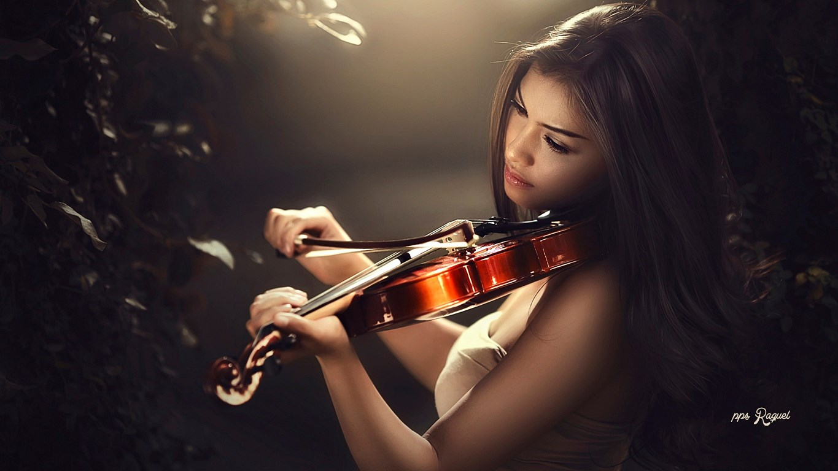

Slide 39
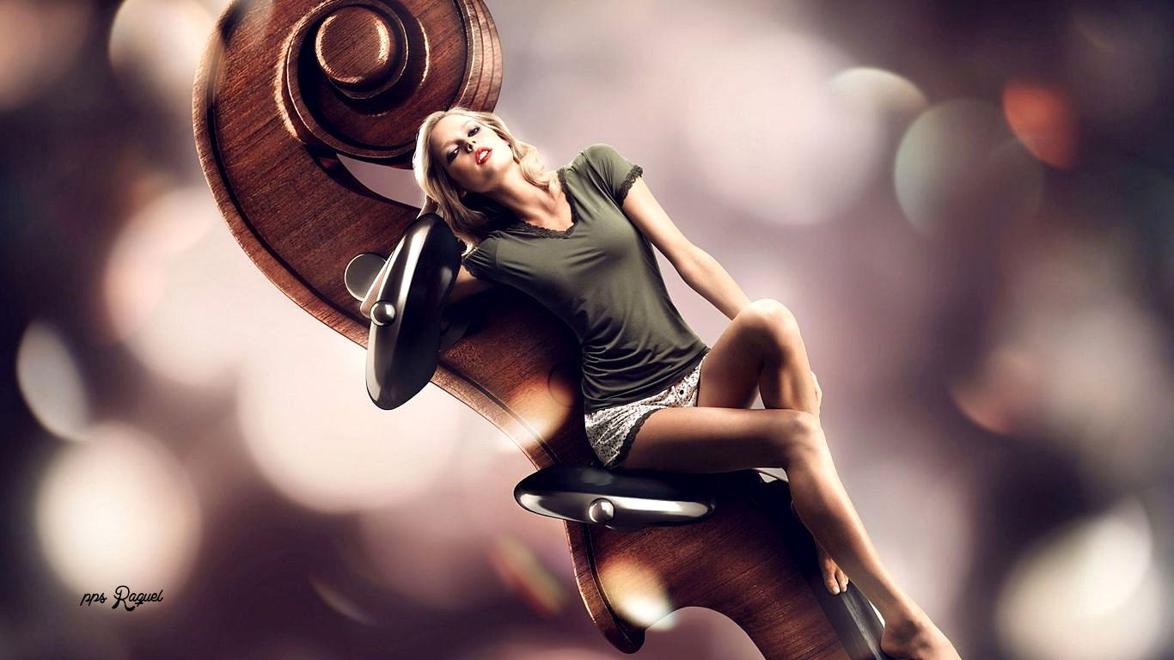

Slide 40
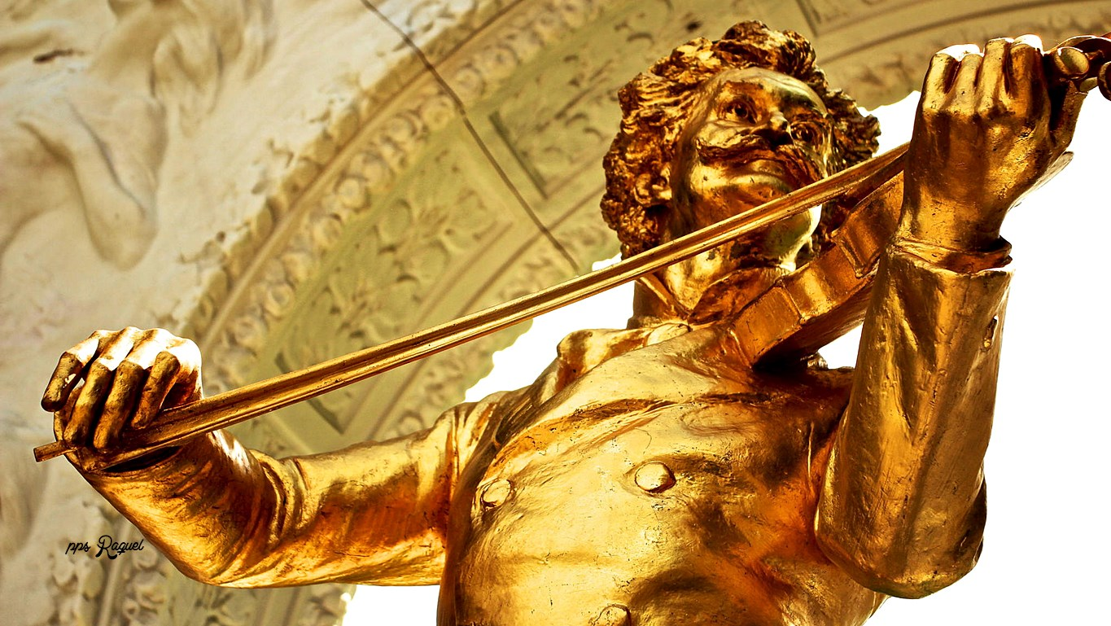


Slide 41









¿Te ha gustado?
Puedes ver más entrando
Aquí
Además puedes recibir powerpoints en tu correo electrónico suscribiéndote aquí:
Esta presentación powerpoint ha sido creada y compartida única y exclusivamente para mispps.com

